Slide 1
День знаний
20-летие Конституции
Российской
Федерации

Slide 2
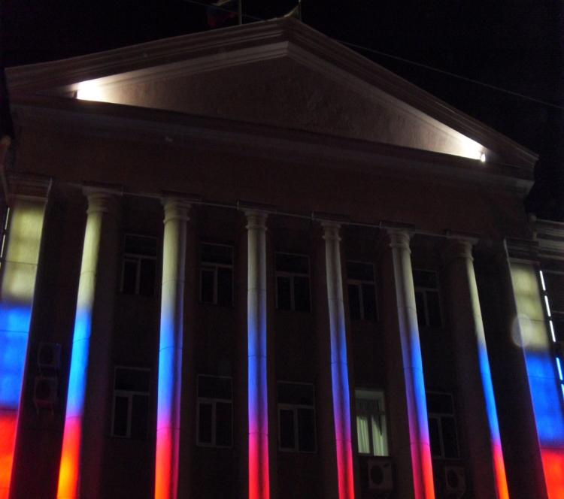
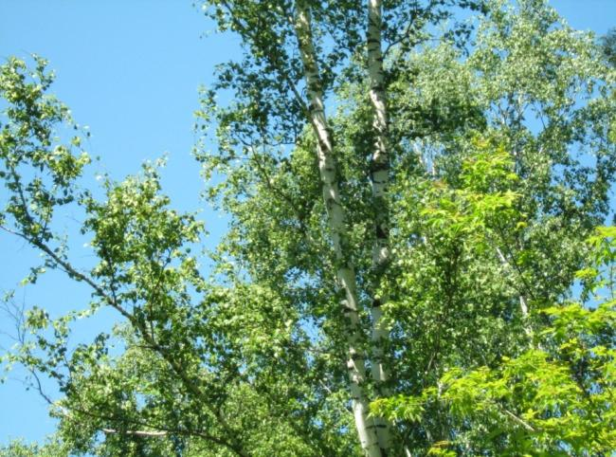
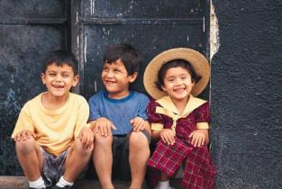
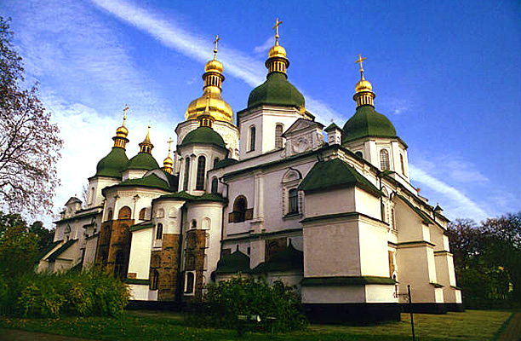
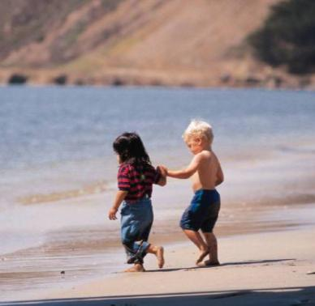
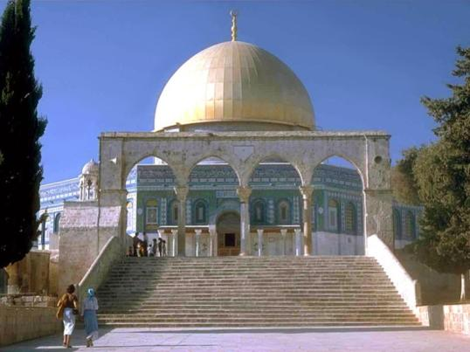
Мы – граждане России!

Slide 3
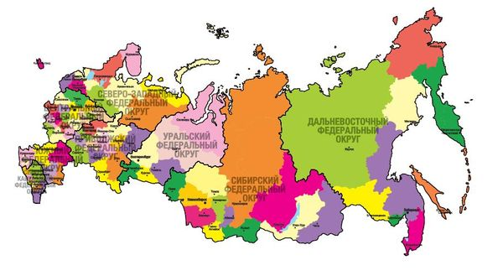
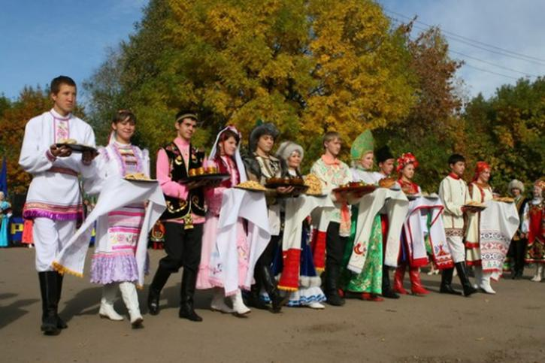
Мы – россияне!!!

Slide 4
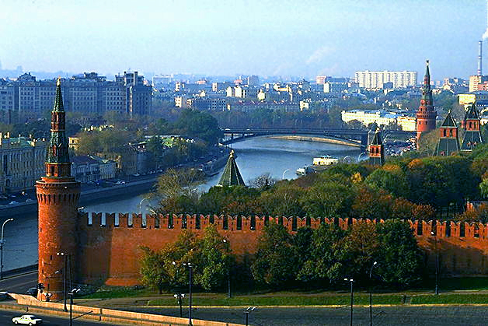
В декабре 2000 года Государственная Дума РФ приняла законы о
государственной символике Российской Федерации
– гербе, флаге и гимне.
В третье тысячелетие
Россия вошла с новыми
государственными
символами.

Slide 5
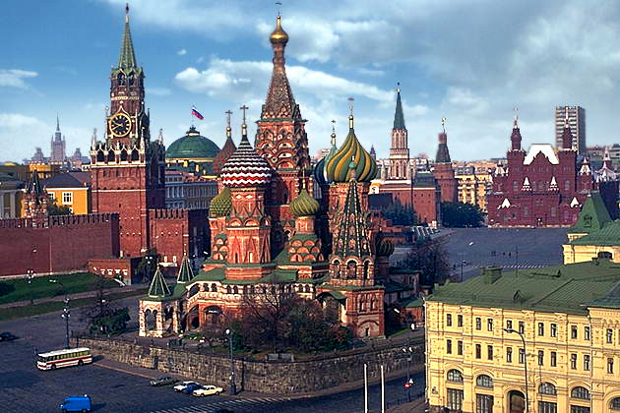
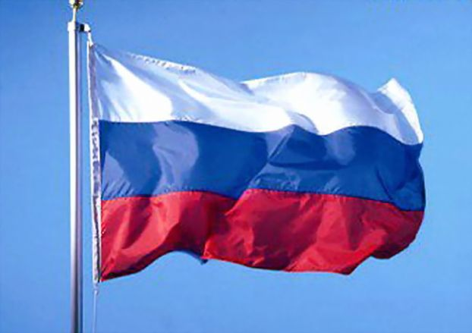
Современный государственный герб свидетельствует о том, что наша страна – независимое государство, а мы все – граждане новой, демократической России.
Флаг – наша святыня, и мы должны относиться к нему с уважением и почитанием.

Slide 6
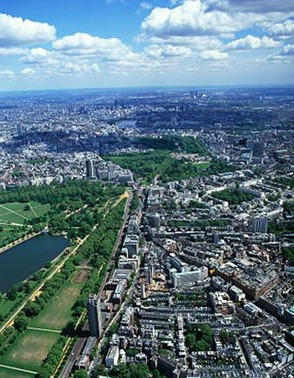
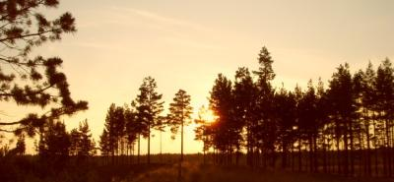
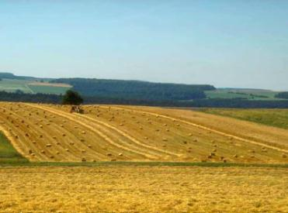
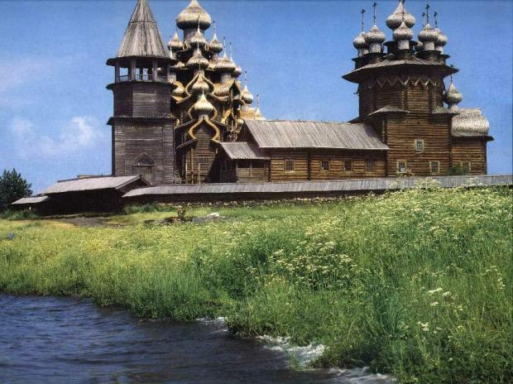
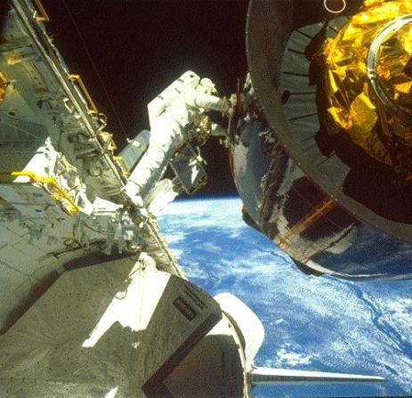
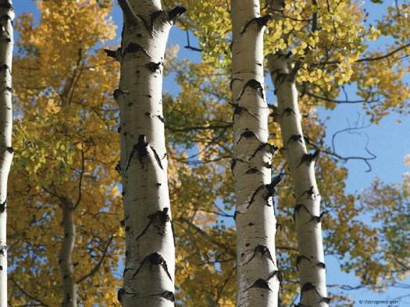
Наша Родина – Российская Федерация.
Мы – граждане великой, многонациональной державы.
Мы – граждане Российской Федерации!!!
Мы – Россияне!

Slide 7
Вопросы для обсуждения:
Что означает фраза «принять судьбу Отечества как свою личную?
Что такое национальные ценности?
Назовите людей, делами которых гордится вся Россия?

Slide 8
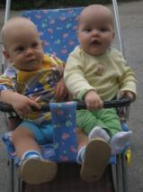
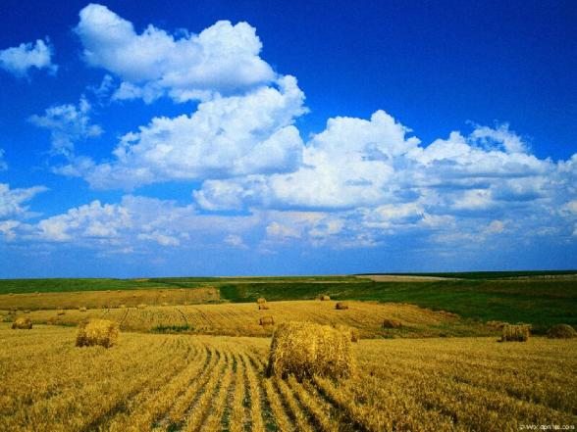
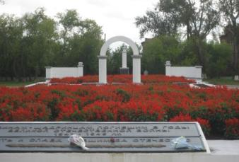
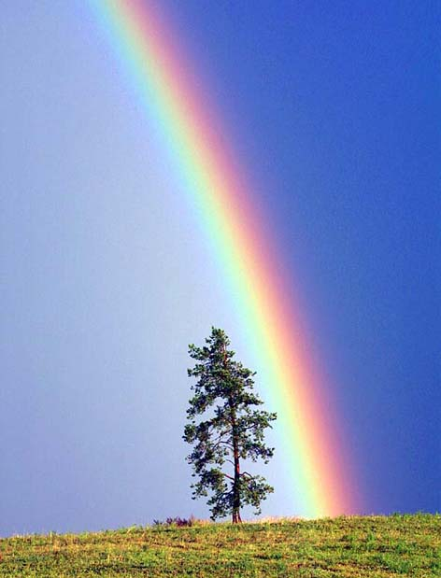
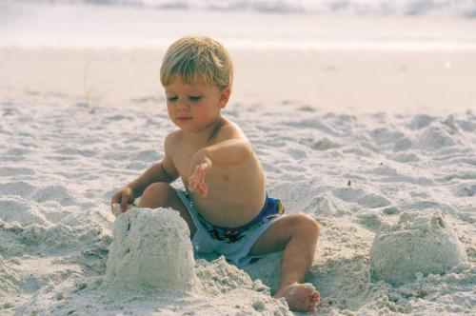
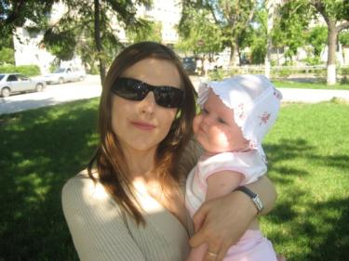
Это – Россия!
Это - наша Родина!
Это – наше Отечество!

Slide 9
12 декабря
1993 года
День рождения Конституции
Российской
Федерации

Slide 10
Что такое Конституция?
Конституция
(от лат. установление) – основной закон государства.
Конституция определяет:
Основы государственного и общественного строя;
Систему органов власти, порядок их образования и деятельности;
Права и обязанности граждан.

Slide 11
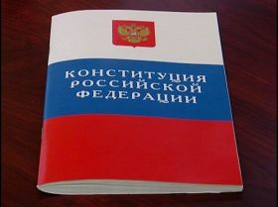
История конституции России
1918 год – Конституция РСФСР
1924 год – Конституция СССР
1936 год – Конституция СССР
1977 год – Конституция СССР
1993 год – Конституция
Российской Федерации

Slide 12
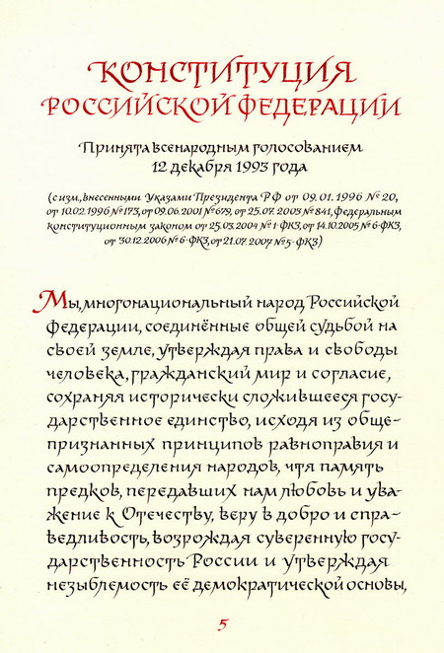
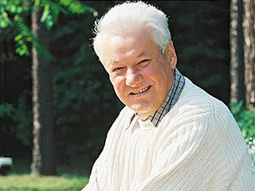

Slide 13
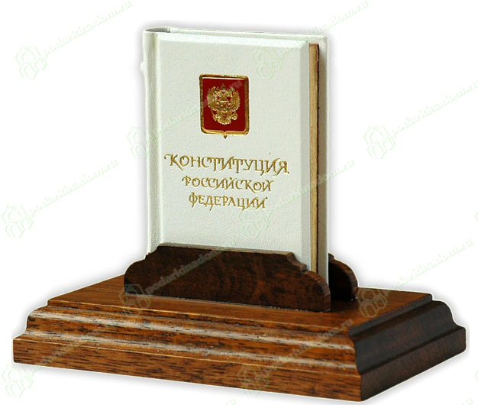
В соответствии с конституцией формируется все законодательство т.е. его законы
Преамбула
Провозглашается, что народ России принимает Конституцию;
Закрепляются демократические и гуманистические ценности;
Определяется место России в современном мире.

Slide 14
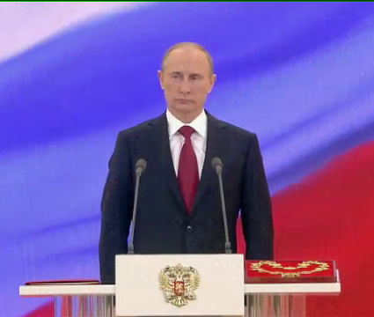
Раздел 1 (главы)
Основы конституционного строя.
Права и свободы человека и гражданина.
Федеративное устройство.
Президент РФ.
Федеральное собрание.
Правительство РФ.
Судебная власть.
Местное управление.
Конституционные поправки и пересмотр Конституции.

Slide 15
Раздел 2
Заключительные и переходные положения

Slide 16
Права и обязанности
человека и гражданина
Российской Федерации

Slide 17
Права человека
Личные права
Гражданские права
Экономические права
Политические права
Юридические права
Социальные права
Духовные права

Slide 18
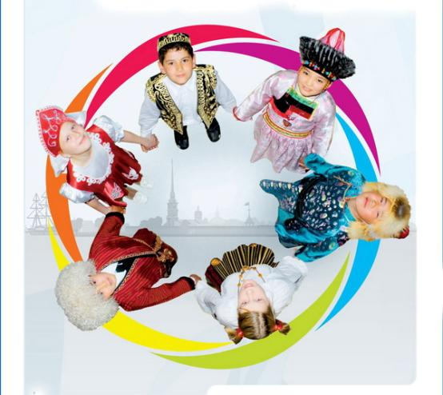
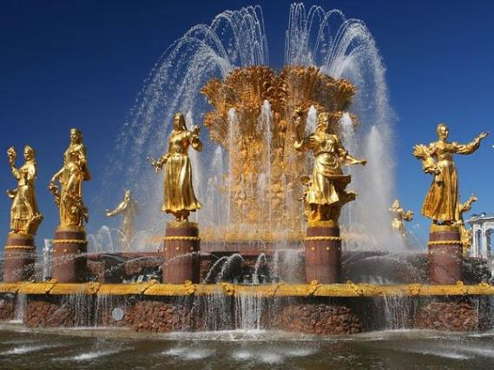
«Все люди обладают человеческим достоинством!»
Права человека универсальны!

Slide 19
Что для Вас означает понятие «человеческое достоинство?»
Приведите примеры из жизни.
Могут ли соблюдаться права человека в обществе , в котором уважение человеческого достоинства не является жизненным приоритетом? Что грозит такому обществу!?

Slide 20
Конституция – прочный фундамент
демократического развития
Российского государства!

Slide 21
Урок окончен!
До новых встреч!

